Slide 1
探寻async函数原理
（将ES6 Async函数用ES5的方式重写）

Slide 2
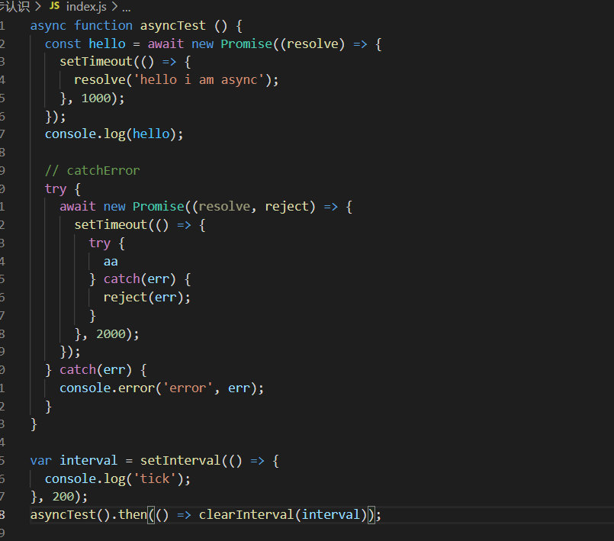
async函数使用async和await关键字，让JS代码更容易使人类理解

Slide 3
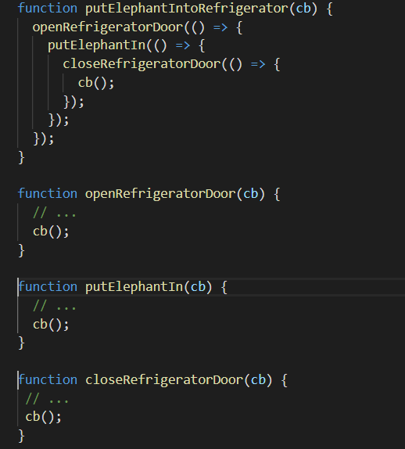
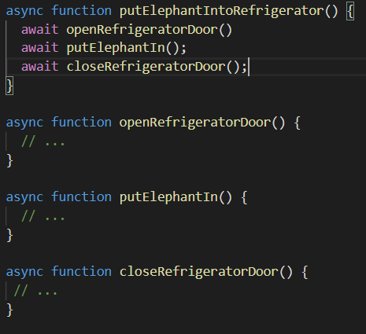
一个实际的例子，右边使用async函数，左边使用回调函数

Slide 4
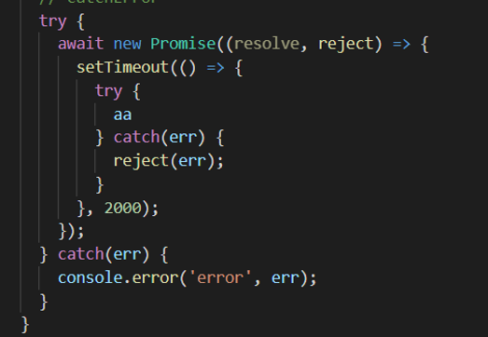
提出2个问题
1.Async函数是怎么实现转异步为同步的呢?
2.
上面这段代码怎么做到使用try{}catch{}捕获promise里面reject的错误的？

Slide 5
Async函数是怎么实现转异步为同步的呢?
async函数实际上是js的一个语法糖，编译器在碰到async函数的时候会将此函数进行分解成数个独立的部分，并依顺序调用各部分。
要想知道编译器是怎么进行这个过程的，我们需要从ES6新增加的Generator函数开始讲起。

Slide 6
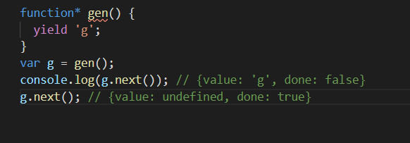
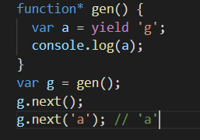
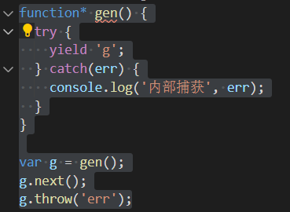
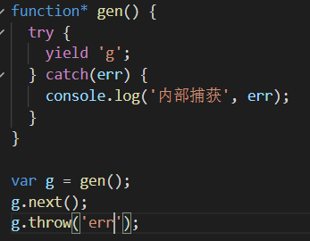
Generator函数

Slide 7
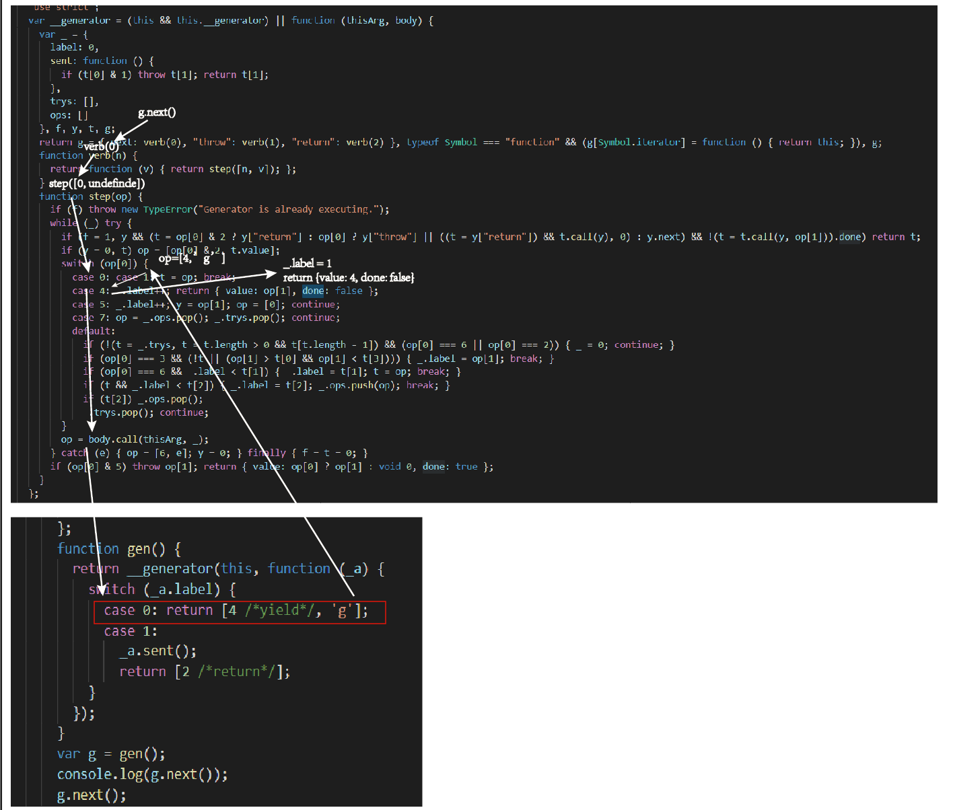
普通Gen函数（1）

Slide 8
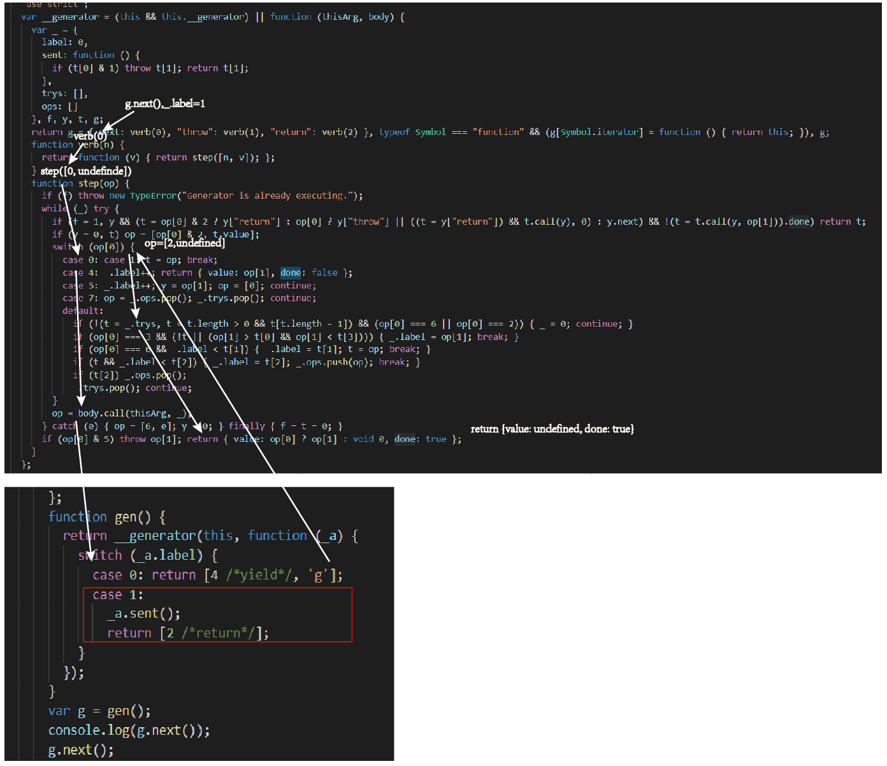
普通Gen函数（2）

Slide 9
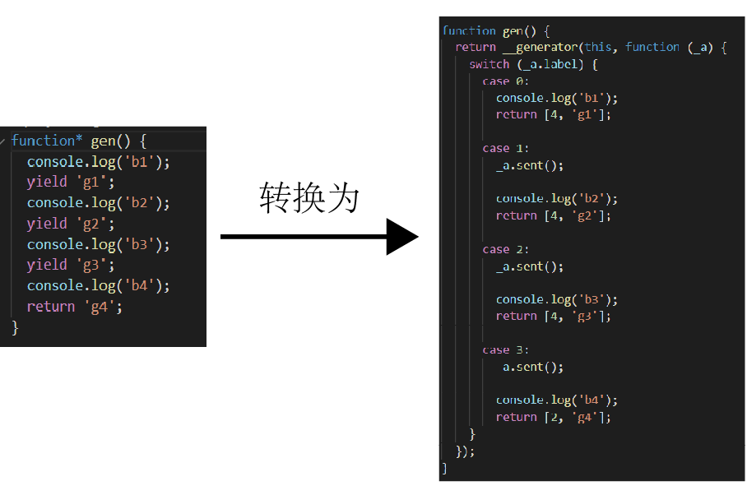
使用ast将普通generator函数转换为ES5模式
（见源码的ast文件夹）

Slide 10
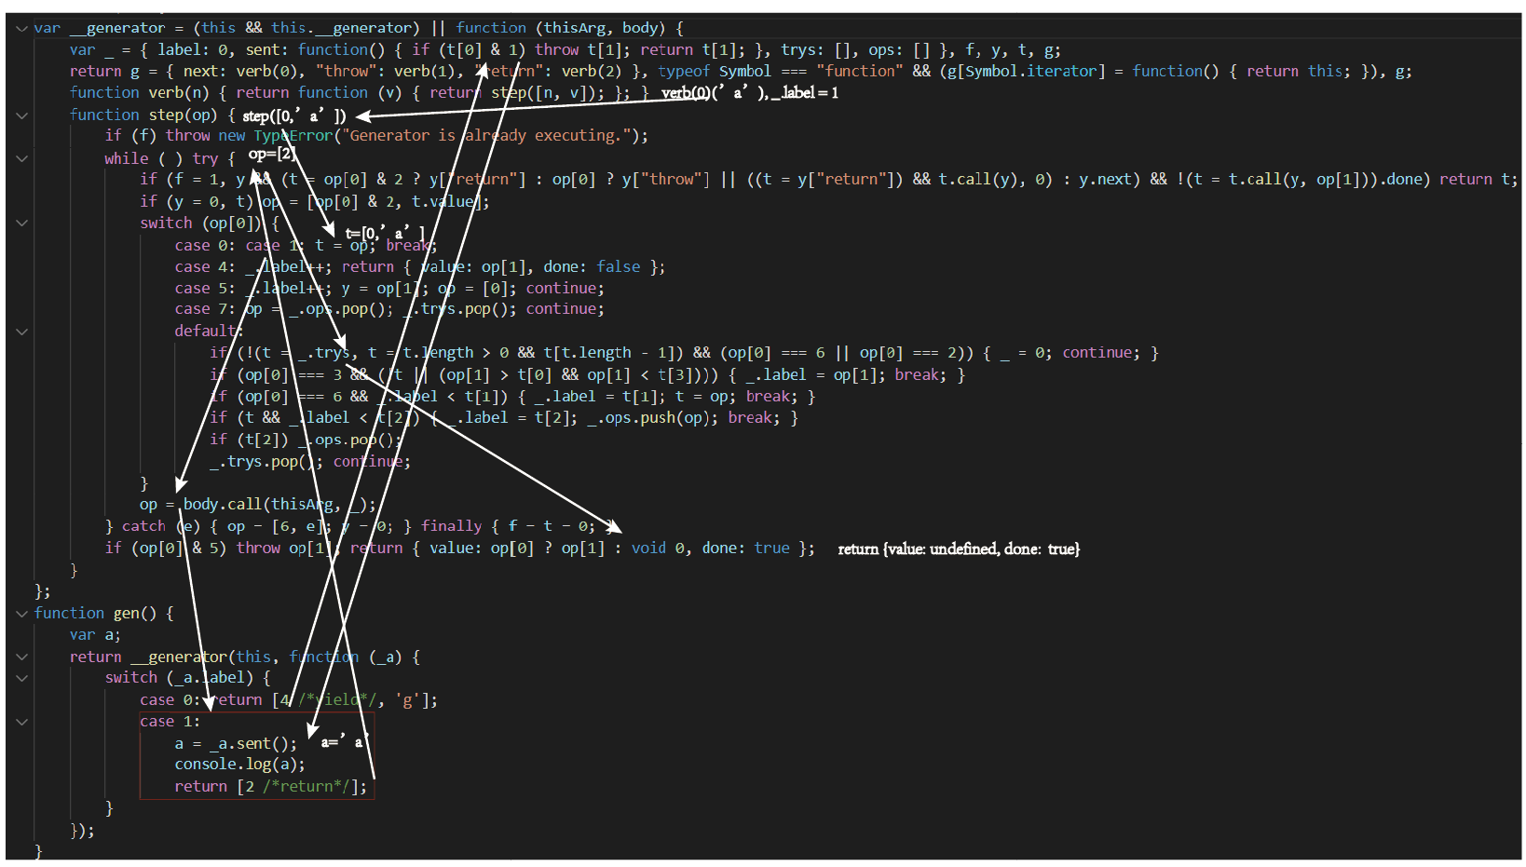
带参数的next函数

Slide 11
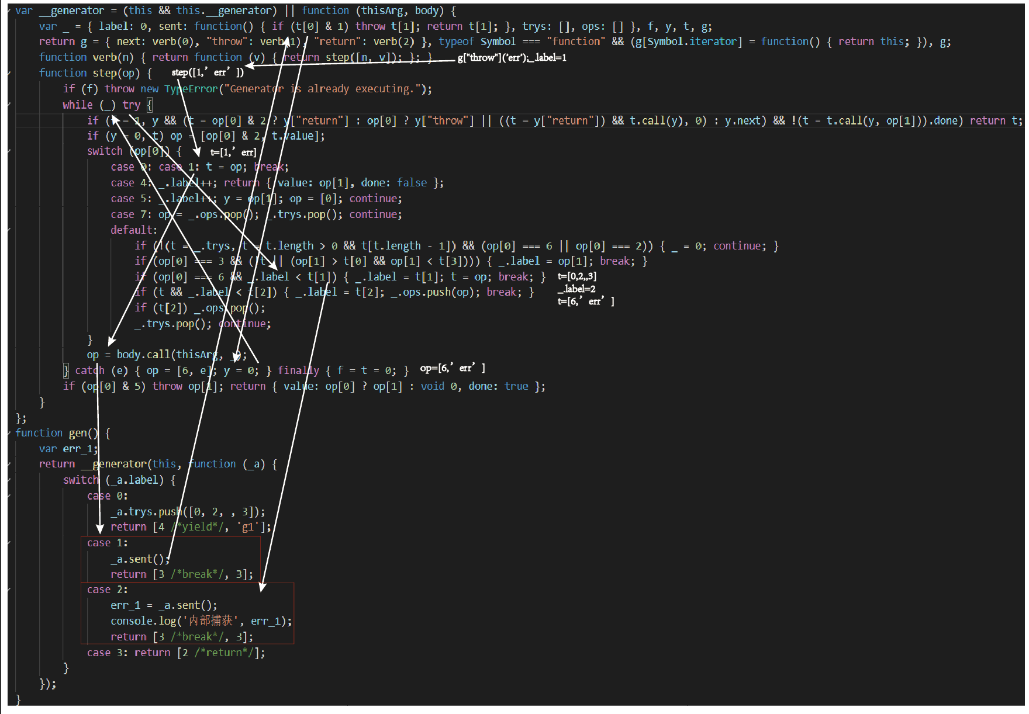
throw函数（1）

Slide 12
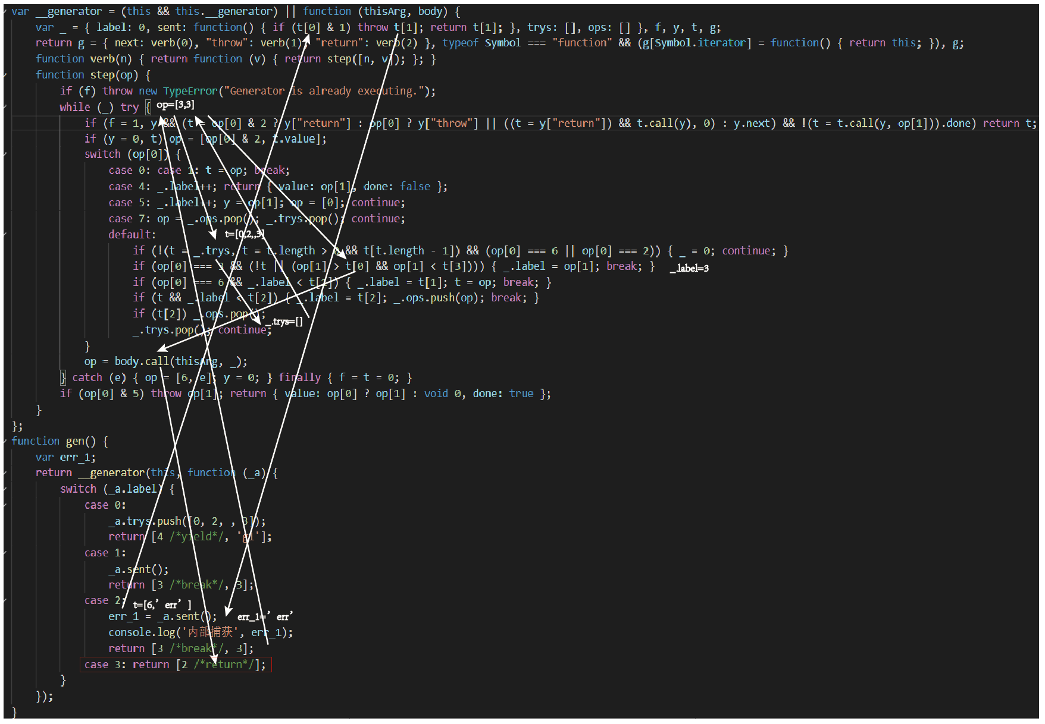
throw函数（2）

Slide 13
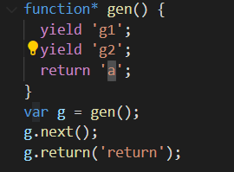
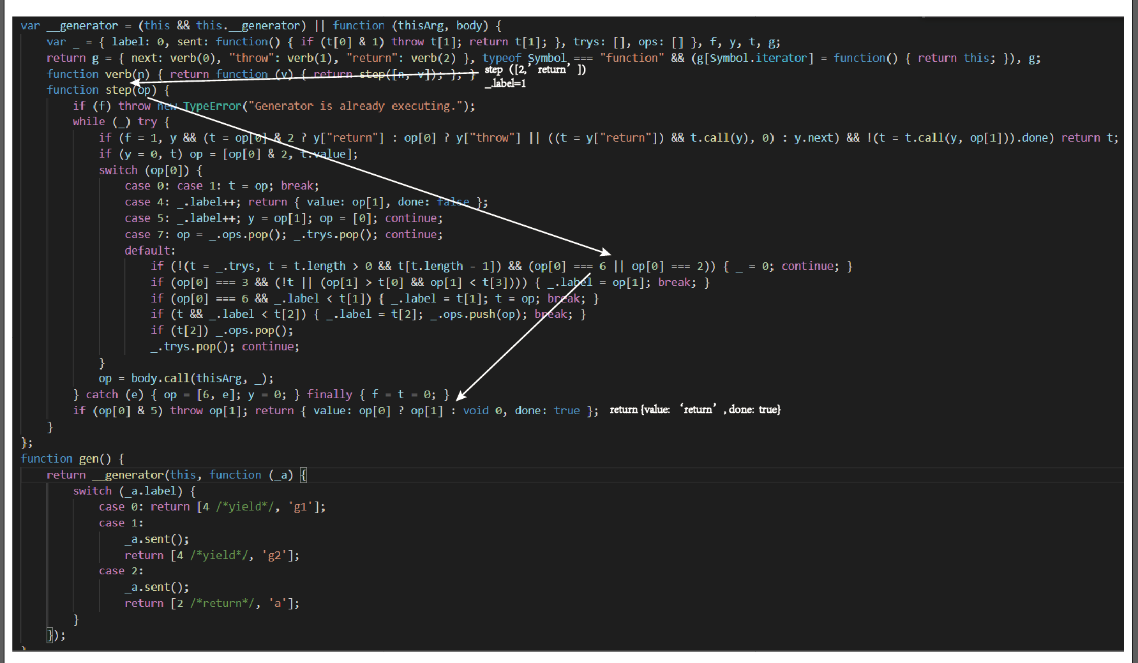
return函数

Slide 14
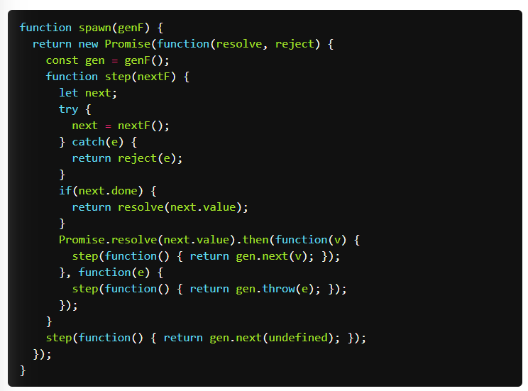
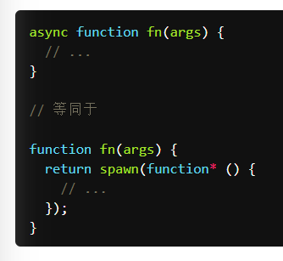
用generator实现async
（见源码的spawn文件夹）

Slide 15
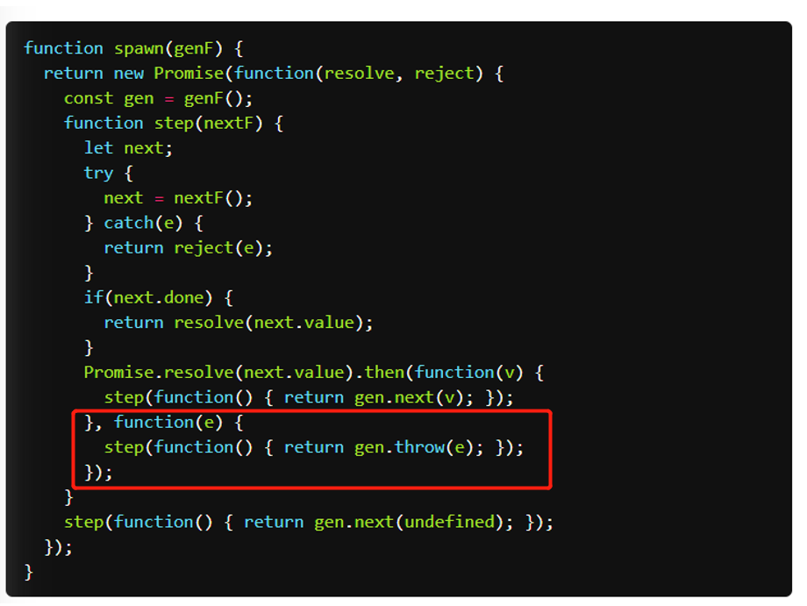
async里try{}catch(){}的原理
gen.throw(e)的原理见前面generator的throw()函数分析

Slide 16
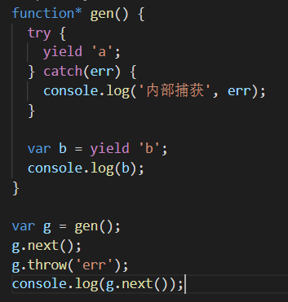
思考一个情况
请问这时console.log(g.next());的输出是什么?

Slide 17
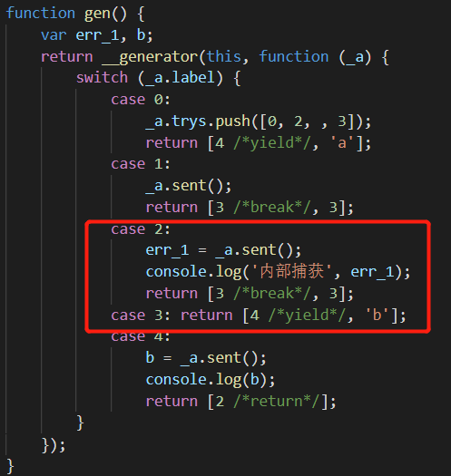
前面问题的答案
g.throw('err')后[3,3]返回并没有停下来，而是继续向后做了_a.label=3的事情，相当于调用了一次g.next(undefined),所以前面问题的输出是{value:undefined, done: true}
可以结合前面的throw函数（2）来看

Slide 18
参考资料
https://es6.ruanyifeng.com/#docs/generator（Generator 函数的语法）
https://es6.ruanyifeng.com/#docs/generator-async（Generator 函数的异步应用）
https://es6.ruanyifeng.com/#docs/async（async 函数）
https://www.jianshu.com/p/32db2f258986（聊一聊 Javascript 中的 AST）

Slide 19
谢谢大家

